Slide 1
Client-Side Javascript
Projektpraktikum Geo-Visualization

Slide 2
Inhalt
Geschichte
Sprachfeatures
DOM
Syntax
jQuery

Slide 3
Versionhistorie
1995 Netscape 2.0 LiveScript
Umbennenung in JavaScript
InternetExplorer 3 Jscript (Javascript 1.0)
1996 CSS
1998 IE 4 und Netscape 4.06 (JS 1.3)
2000 IE 5 DOM und Netscape 6.0 (JS 1.5)
2004 Netscape wird zu Firefox
2006 Chrome (JS 1.7)
IE 7 mit CSS2
2008 Chrome mit Optimierung von JS
Aktuell Firefox 4 und IE 9 (JS 1.85)
Notes:
1.0 Prüfen von Formulareingaben vorm Absenden
IE als Konkurrenzprodukt zum Netscape
CSS verschiedene Standards und Syntax
Bis 2003 setzt sich IE durch, Marktanteil bis 90%
IE mit Sicherheitslücken
Hoher Marktanteil führt zur schnellen Verbreitung von Schädlingen
Firefox gewinnt an Beliebheit

Slide 4
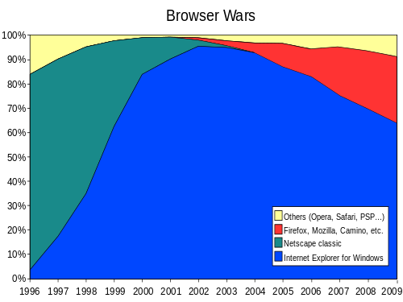
Der Browserkrieg

Slide 5
Features
Skriptsprache
Manipulation von HTML / CSS
OO Prototypen (Klassenlos)
prozedural als auch funktional
Dynamische Typisierung
Arrays
Reguläre Ausdrücke
Notes:
Völlig objektbasiert
Klonen von existierenden Objekten, die als Prototypen dienen
Funktionen als Objekte
Funktionen in anderen Funktionen

Slide 6
DOM
Document Object Model
Zugriff auf HTML Elemente per JS
HTML DOM-Baum
Tags mit ID-Attributen → Knoten
Sonstige Elemente (Text)

Slide 7
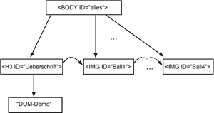
DOM-Baum
<HTML>
<HEAD>
<TITLE>DOM-Demo</TITLE>
</HEAD>
<BODY ID="alles">
<H3 ID="Ueberschrift">DOM-Demo</H3>
<IMG SRC="ball.gif" ID="Ball1">
<IMG SRC="ball.gif" ID="Ball2">
<IMG SRC="ball.gif" ID="Ball3">
<IMG SRC="ball.gif" ID="Ball4">
</BODY>
</HTML>

Slide 8
DOM-Navigation
Child-Knoten eines Elements im Array childNodes[]
firstChild (erster Kind-Knoten im Array)
  child = document.getElementById(''content'').firstChild
lastChild (letzter Kind-Knoten)
nextSibling ( Nächstes Kind des Elternknotens)
previousSibling ( vorheriges Kind)
parentNode (Elternknoten)
getAttribute ( Attributwert eines Elements ermitteln)
  var attr = document.getElementById(''content'').getAttribute(''bgcolor'')

Slide 9
DOM-Manipulation
appendChild ( Kind-Knoten anhängen )
  parentNode.appendChild(childNode)
createElement (Knoten erzeugen aus HTML Element)
  title = document.createElement(''h3'')
hasChildNodes (liefert boolean zurück)
removeNode (Knoten aus dem DOM Baum entfernen)
  node.removeNode(true)
setAttribute ( Dem Knoten ein neues Attribut hinzufügen)
  document.getElementById(''content'').setAttribute(''text'', ''blabla'')

Slide 10
Syntax
Variablen
  var variable = ''hallo'';
  alert(typeof variable); //ergibt string
  alert(variable.length); //ergibt 5
  variable = new String(''beispiel'');
  alert(typeof variable); //ergibt object

Slide 11
Bedingungen
if-else
If (variable > 5) {
alert(''greater than five'');
} else {
alert(''smaller or equals five'');
}

Slide 12
Bedingungen
Switch
switch (variable) {
case 1:
alert(''one'');
break;
case 2:
alert(''two'');
break;
default:
alert(''else'');
}

Slide 13
Schleifen
while / do while
while (variable < 5) {
alert(''ok'');
variable++;
}
do {
alert(''ok'');
variable--;
} while (variable >= 0);

Slide 14
Schleifen
for / for each
for (i = 0; i < 10; i++) {
alert(i);
}
for (var variable in array) {
alert(variable);
}

Slide 15
jQuery
Freie JavaScript Bibliothek (2006)
DOM Navigation und Manipulation
Versionen 1.x und 2.x
  Unterschiedliche Browserkompatibilität
AJAX
Diverse freie Plugins

Slide 16
jQuery
$(document).ready(function() {
  $("div.test a").on('click', function() {
    alert("Hello world!");
  });
});

Slide 17
jQuery
$.ajax({
type: "POST",
url: "beispiel.php",
data: "name=Mustermann&location=Berlin",
success: function(response){
alert( "Daten gespeichert: " + response );
}
});

Slide 18
Vielen Dank für
die Aufmerksamkeit!

